Slide 1
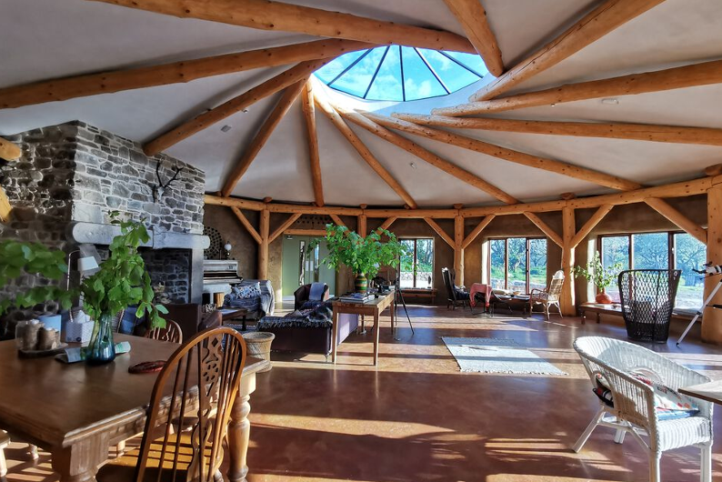

Fotocredits: Lough Mardal Glamping, Ballintra, Co Donegal
Module 4
Branding, marketing door middel van storytelling, community & boekingen binnenhalen
www.epicstays.eu

Slide 2
Module 4 Overzicht
01
Uw merk opbouwen – Wat maakt u anders?
In dit gedeelte leert u hoe u uw unieke sterke punten kunt identificeren en deze kunt omzetten in een merk dat opvalt, aansluit bij uw publiek en boekingen stimuleert.
Steeds meer reizigers willen ervaringen die echt, authentiek en relationeel aanvoelen. Deze module helpt je bij het ontwerpen van alternatieve accommodatiebranding die de lokale en regionale identiteit versterkt en ondersteunt.
Voortbouwend op uw ervaring leert u hoe belangrijk het is om relaties op te bouwen met lokale producenten, kunstenaars, gidsen en culturele leiders om samen merken en aanbiedingen te creëren waar iedereen baat bij heeft. Ten slotte leren cursisten hoe ze vaker geboekt kunnen worden – via platforms, sociale media of directe kanalen.
Lokaal is de nieuwe luxe – Verbinding maken met de gemeenschap door middel van samengestelde ervaringen
02
In dit gedeelte wordt getoond hoe het aanbieden van authentieke,
duurzame en lokaal gewortelde ervaringen echte waarde kan toevoegen aan je aanbod en merkidentiteit , waardoor gasten zich meer verbonden voelen en eenvoudige bezoeken worden omgezet in blijvende herinneringen.
03
Beelden, storytelling en het opbouwen van een community die converteert
Leer hoe u krachtige beelden, authentieke storytelling, community-betrokkenheid en digitale platforms kunt gebruiken om vertrouwen op te bouwen, emotionele banden te creëren, directe boekingen te stimuleren en het langetermijnsucces van alternatieve landelijke accommodaties te ondersteunen.

Slide 3
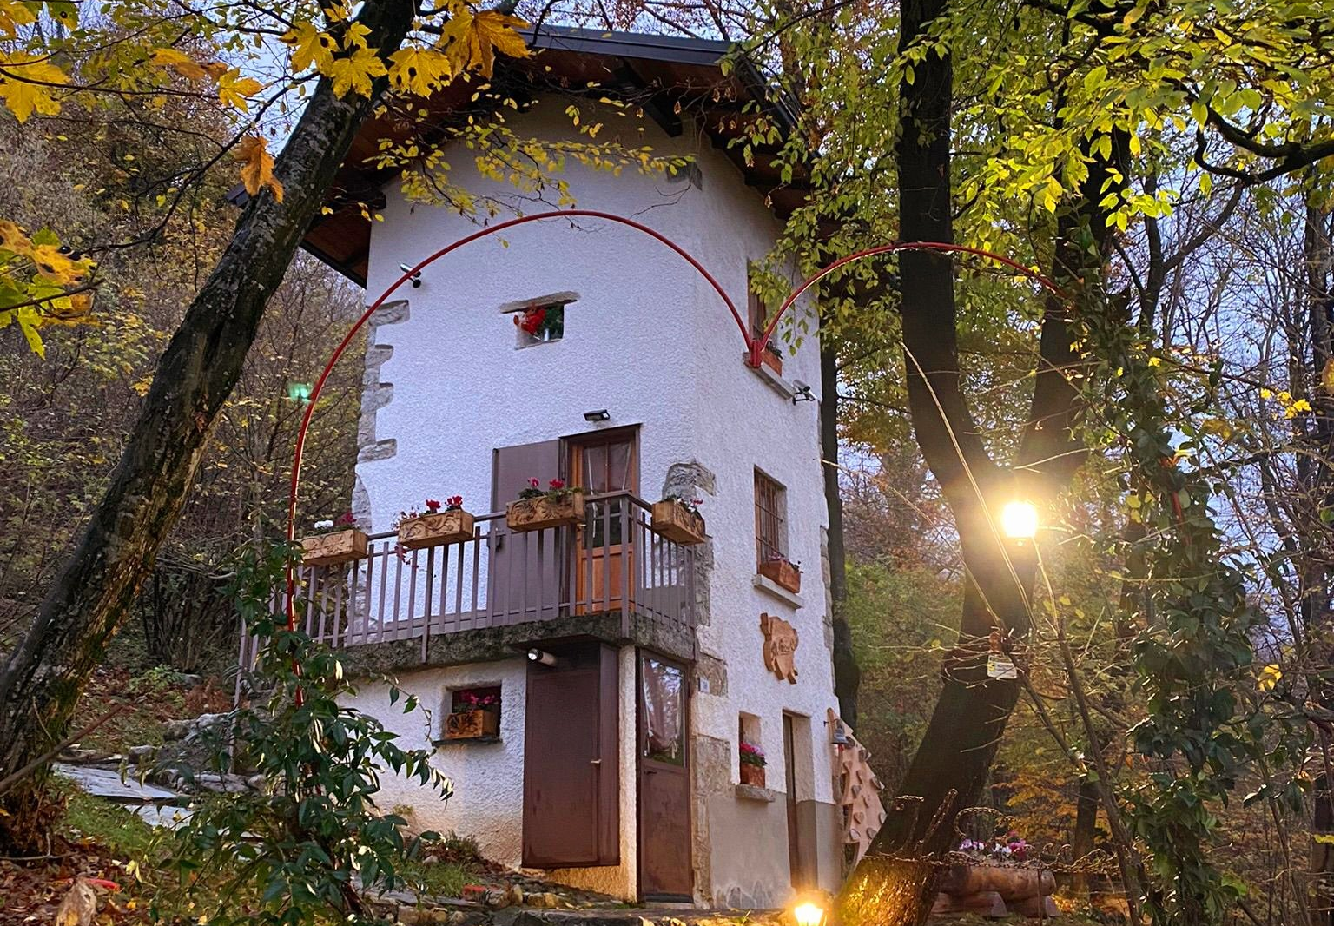
Deel 1
Fotocredits:
Il Roccolino Casa Vacanze, Italië
Uw merk opbouwen - Wat maakt u anders

Slide 4

Deel 1
Fotocredits:https://medium.com/
Uw merk opbouwen
merk – Wat
maakt u anders
Overzicht:
In dit deel worden de basisprincipes van branding voor alternatieve toeristische accommodaties (ATA) geïntroduceerd en worden deelnemers geholpen om te ontdekken wat hun accommodatie onderscheidt in een steeds competitiever wordende reiswereld. In tegenstelling tot reguliere hotels en resorts zijn ATA-merken gebaseerd op authenticiteit, gemeenschap, duurzaamheid en unieke gastenervaringen. In dit deel worden deelnemers begeleid bij het ontdekken van hun verhaal, het definiëren van hun merkidentiteit en het communiceren van wat hen onderscheidt op een manier die de juiste gasten aanspreekt.
4

Slide 5

Een sterk merk opbouwen
sterk merk –
Onderscheid jezelf
Belangrijkste leerdoelen
Begrijp het merkconcept van Alternative Tourism Accommodation (ATA) en waarom het verschilt van traditionele gastvrijheid.
Bepaal hun unique selling proposition (USP) en wat hun accommodatie zo bijzonder maakt.
Een merkverhaal creëren dat hun doel, waarden en verbondenheid met de locatie benadrukt.
Een consistente merkidentiteit creëren in beeld, geluid en gastbeleving.
Identificeer hun ideale gastprofiel en stem hun merk af op de verwachtingen van hun gasten.
5

Slide 6
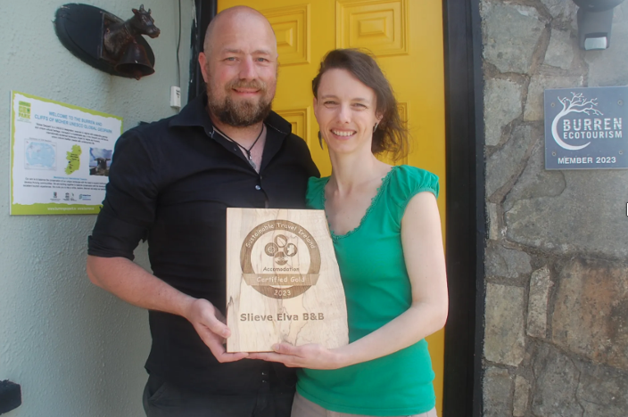
Waarom is het een sterk merk?
Duidelijke band met de omgeving – Slieve Elva B&B ligt in het hart van de Burren, een door UNESCO erkend landschap, en maakt gebruik van zijn unieke natuurlijke en culturele omgeving als kernonderdeel van zijn merk. De naam zelf – Slieve Elva – verankert de accommodatie in het landschap en versterkt de authenticiteit en het gevoel van verbondenheid met de omgeving.
Authenticiteit en lokale onderdompeling – Gasten worden uitgenodigd om het echte platteland van Clare te ervaren.
De B&B biedt lokale inzichten, persoonlijke gastvrijheid en verbindingen met gemeenschapsevenementen, wandelingen en tradities.
Fotocredits: sustainabletourismnetwork
Bron Casestudy: Groene eco-toeristische B&B behaalt duurzaamheidscertificering
6

Slide 7
Waarom is het een sterk merk?
Persoonlijk verhaal en identiteit van de gastheer/gastvrouw – de persoonlijkheden en verhalen van de gastheren/gastvrouwen komen goed naar voren. Gasten onthouden de warmte, zorgzaamheid en persoonlijke benadering, die onderdeel worden van de merkidentiteit. Dit menselijke element zorgt voor vertrouwen en een emotionele band.
Focus op de gast – Reizigers die op zoek zijn naar rust, authentieke ervaringen en persoonlijke interactie. Behoeften van gasten: Een rustige uitvalsbasis om de Burren te verkennen, lokale inzichten die verder gaan dan reisgidsen en een thuisgevoel ver van huis.
Deze casestudy illustreert hoe alternatieve accommodatie zich kan onderscheiden door authentiek, plaatsgebonden en persoonlijk te zijn. De unieke combinatie van een rustige omgeving, warme gastvrijheid en lokale verhalen creëert een sterk merk dat resoneert met de juiste gasten.
Bron Casestudy: Groene ecotoeristische B&B
behaalt duurzaamheidscertificering
7

Slide 8
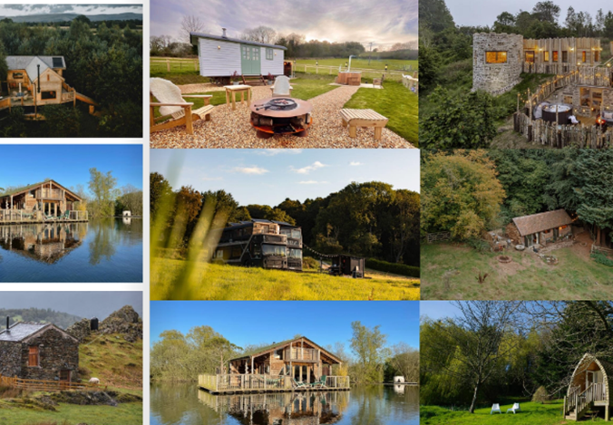
Deel 2
Bezoek Clare.ie (2025)
Lokaal is de nieuwe luxe – Verbinding maken met de gemeenschap door middel van zorgvuldig samengestelde ervaringen

Slide 9
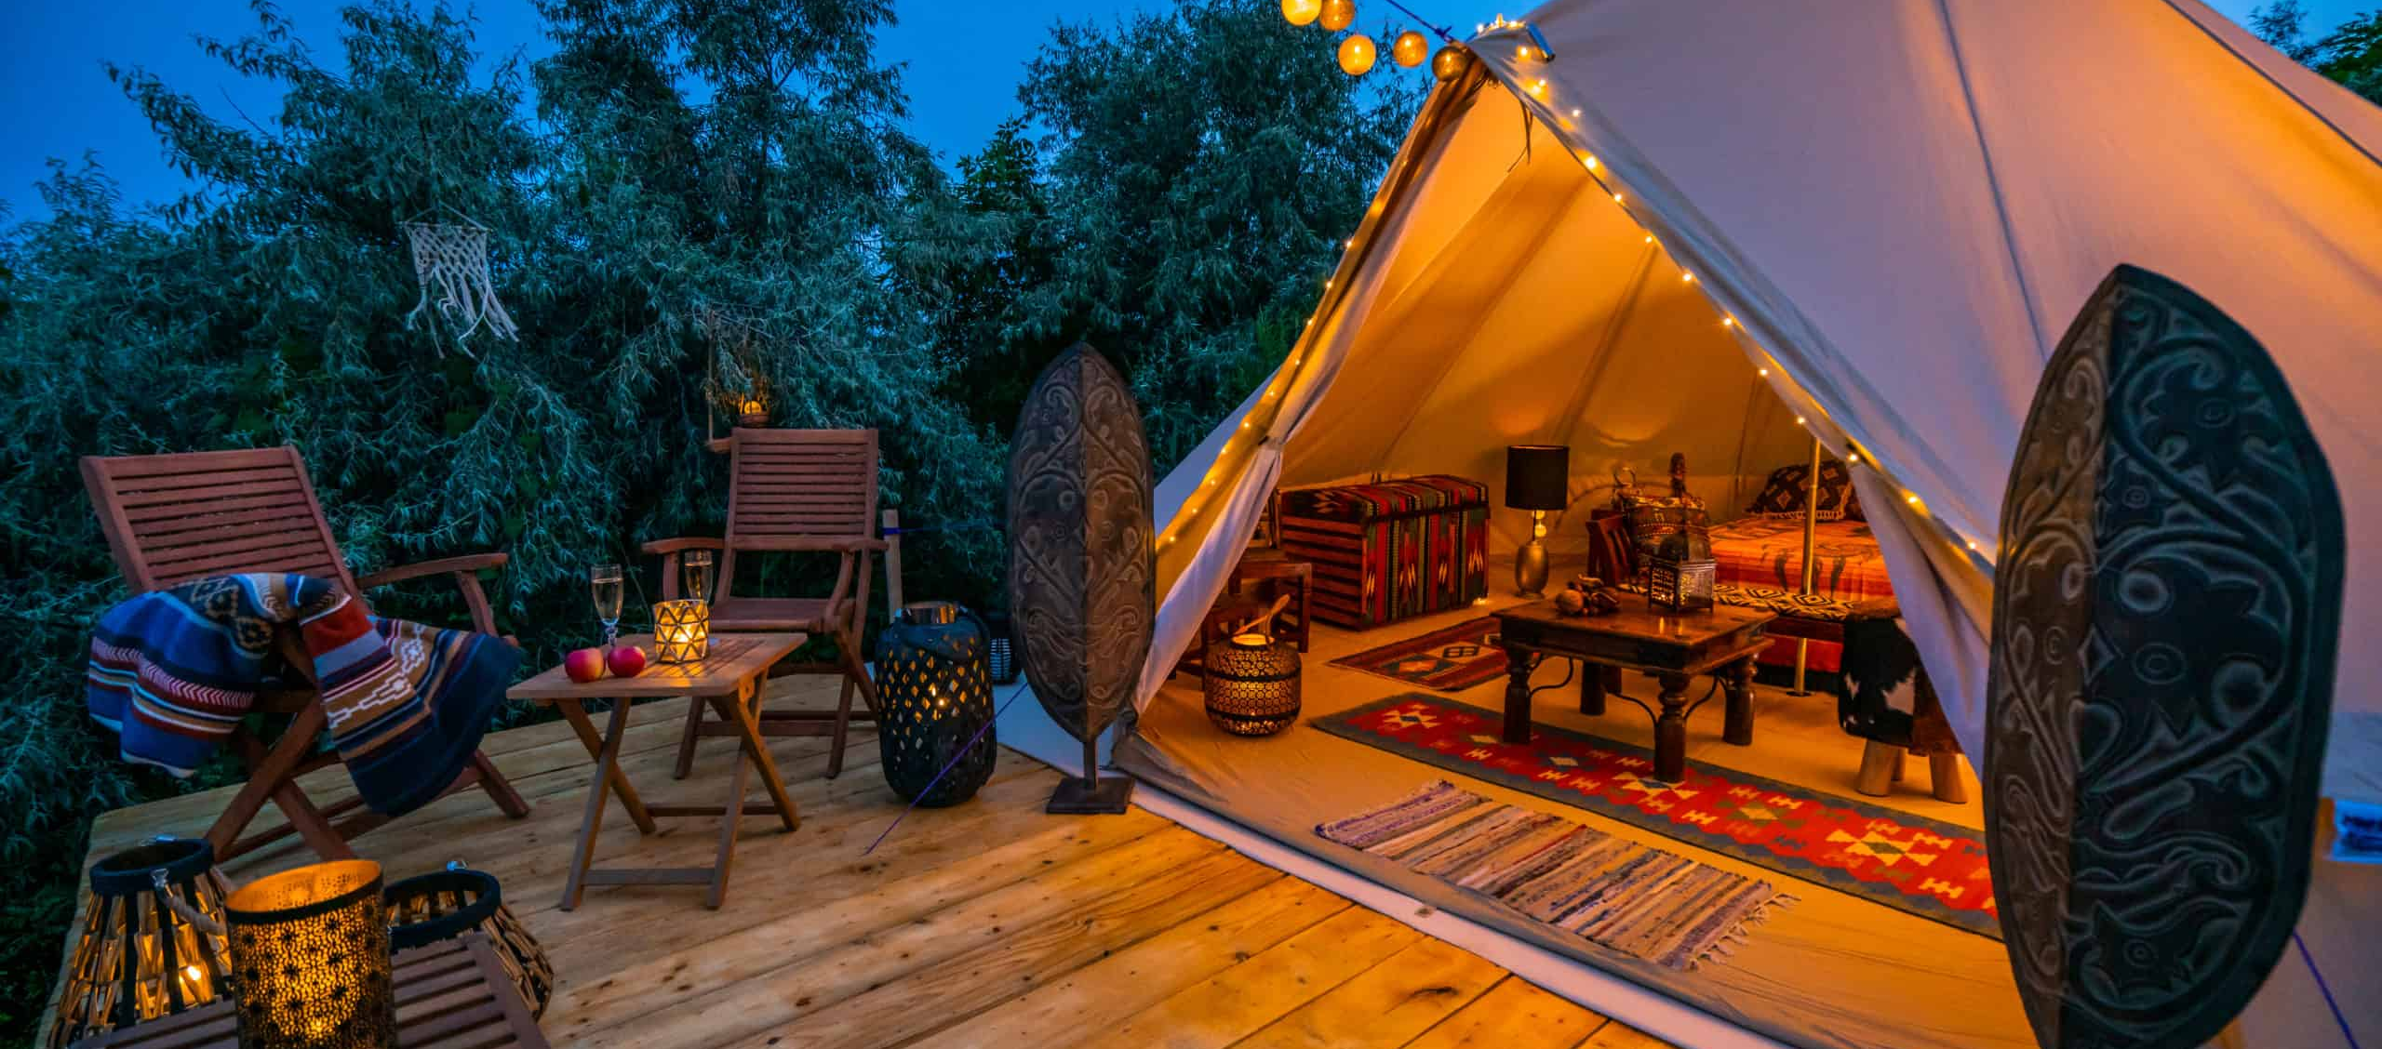
Sectie 2
Fotocredits: campwildfire.co.uk
Lokaal is de
nieuwe luxe
Overzicht:
Toeristen willen zich onderdompelen in een bestemming in plaats van er alleen maar op vakantie te gaan. Het lokale is de nieuwe luxe geworden, waarbij aanbieders afstappen van conventionele luxekenmerken en zich richten op authentieke en gedenkwaardige ervaringen. In dit deel wordt ingegaan op het belang van communicatie over het lokale in dit nieuwe tijdperk van luxe en op het creëren van een unieke merkidentiteit.
Toeristen zoeken steeds vaker contact met plaatsen, culturen en lokale bevolking door middel van betekenisvolle interacties met bestemmingen.
9

Slide 10
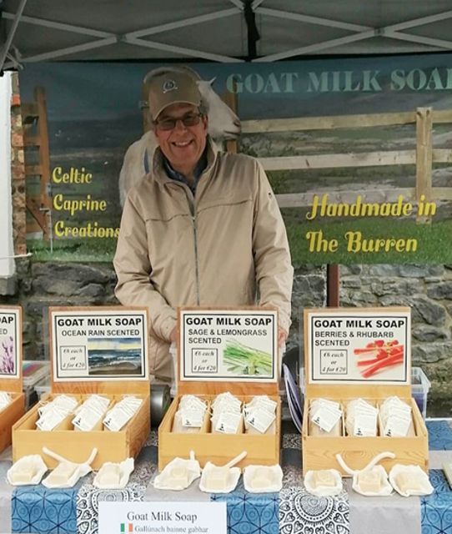
Inleiding –
Waarom het ontmoeten van de lokale bevolking de nieuwe luxe is
Bezoekers willen weten dat ze sociale banden kunnen opbouwen met de lokale bevolking.
Toeristen zijn op zoek naar authentiekere, persoonlijkere en intiemere verblijfservaringen.
Toeristen willen deel uitmaken van de gemeenschap.
De vraag naar gepersonaliseerde accommodatie neemt toe.
Een kwalitatief hoogstaande ervaring tussen gastheer en gast vereist lokale interactie.
Bezoekers willen zich goed voelen over wat ze doen.
Bezoekers willen weten hoe zij bijdragen aan de circulaire economie.
Fotocredits: Celtic Caprine Creations
10

Slide 11
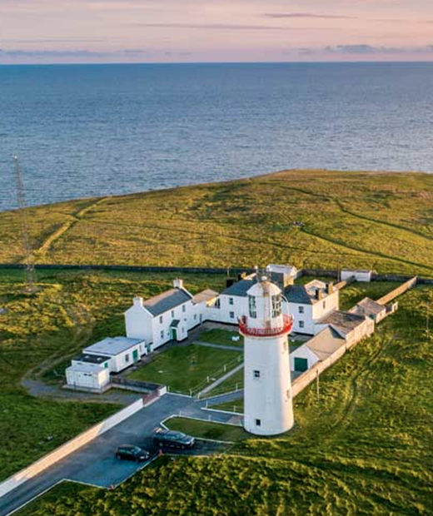
Verbind uw merk met de gemeenschap
Waarom is de lokale gastheer zo belangrijk voor de toeristische ervaring?
Fotocredits: LoopHead Lighthouse.ie
Host aanbevelingen worden als betrouwbaar beschouwd.
Creëer een sociale en culturele band tussen gasten en de gemeenschap.
Promoot praktijkvoorbeelden van circulaire economieprincipes.
Breng toeristen actief in contact met de gemeenschap om een authentieke culturele ervaring te bieden.
Steun lokale bedrijven.
Maak uw bezoekers bewust, informeer hen en deel lokale ervaringen.
11

Slide 12
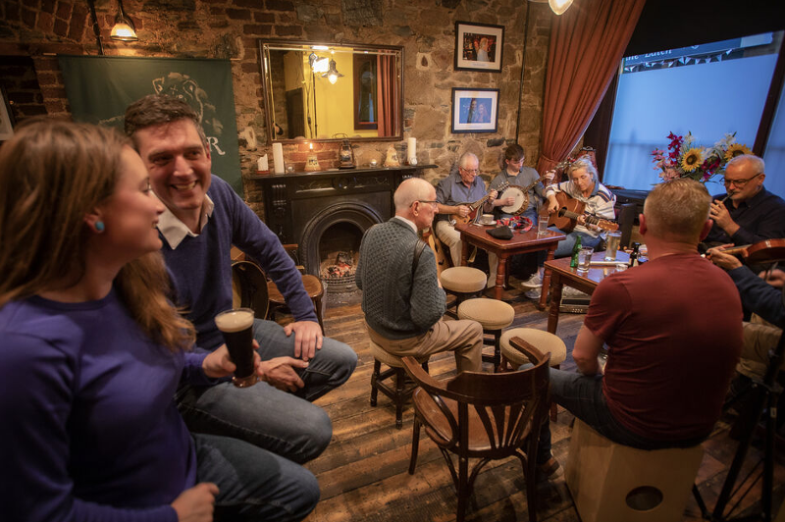
Ervaringen op basis van plaats creëren
Ervaringen op basis van plaats
Fotocredits:
The Rostrevor Inn, met dank aan Tourism Ireland
Alle toerisme is lokaal
We raden aan om bezoekers te vertellen hoe ze direct bijdragen aan de lokale economie door bijvoorbeeld te dineren in lokale restaurants, lokale producten te kopen en lokale gidsen te gebruiken.
Dit zorgt niet alleen voor een authentiekere ervaring, maar ondersteunt ook het levensonderhoud van lokale gemeenschappen.
Help bezoekers een gevoel van trots te krijgen door hen te laten weten dat hun uitgaven een tastbaar verschil maken.
12

Slide 13
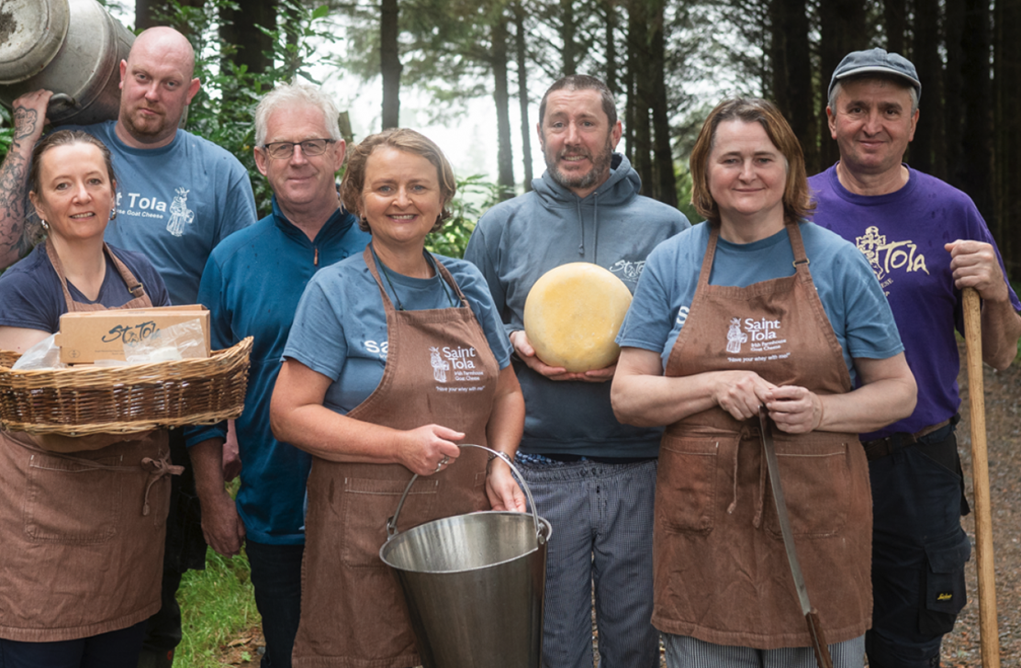
Creëer meeslepende ervaringen
Een authentieke ervaring om een dieper inzicht te krijgen in de gemeenschap
Gepersonaliseerde kooklessen
Ambachtelijke workshop
Lokale rondleidingen en wandelingen
Culturele festivals
Bezoeken aan boerderijen
Lokale taal
Eetgewoonten
Kledingvoorschriften
Traditionele muziek en dans
Promoot lokale voedingsmiddelen
Bewustwording creëren voor de gevoeligheden van de lokale bevolking
Fotocredits: St Tola Farmhouse Cheese
13

Slide 14
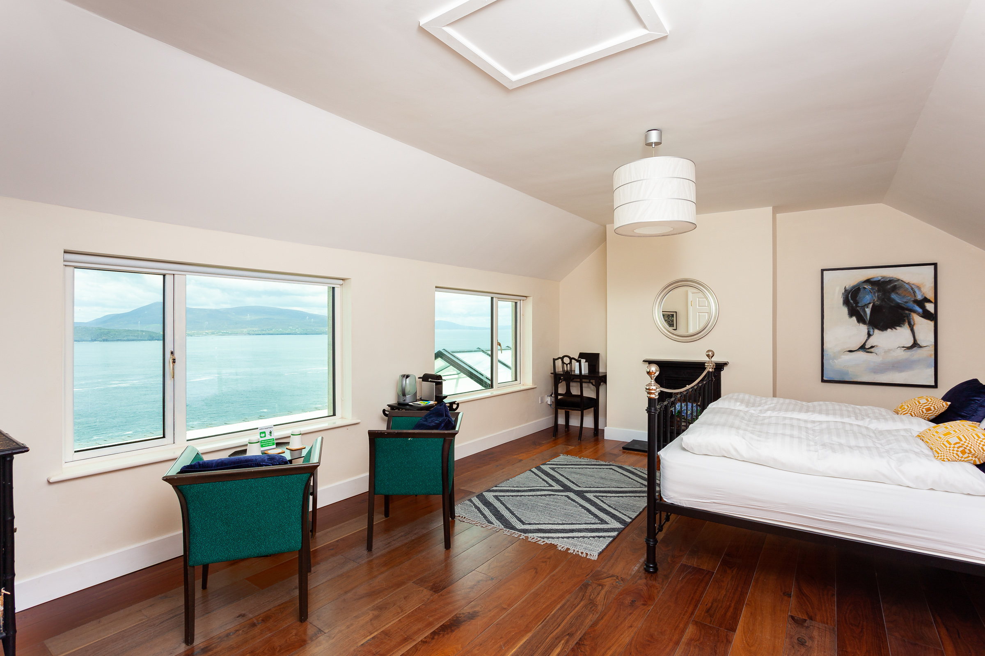
Deel 3
Clare Island Lighthouse, Clare Island, Co Mayo
Met dank aan Niamh Whitty
Beelden, storytelling en het opbouwen van een community die converteert

Slide 15
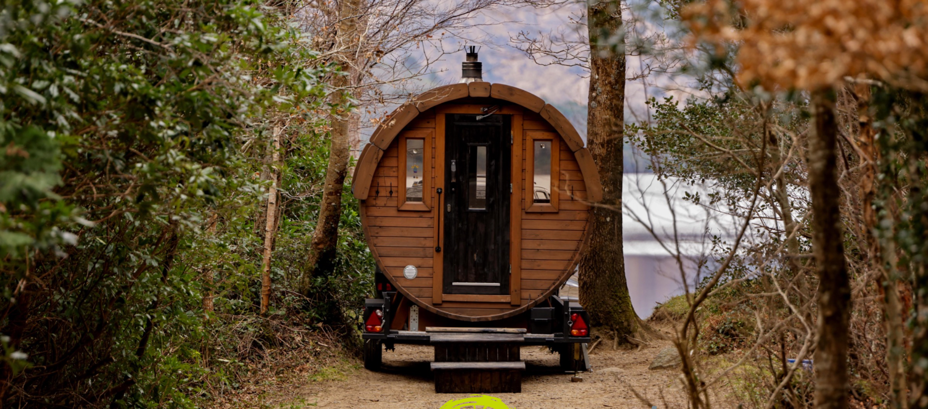
Deel 3
Met dank aan Wander Wild Festival
Beelden, storytelling en het opbouwen van een community die converteert
Beelden, storytelling en het opbouwen van een community staan centraal in het succes van het Epic Stays-project. Opvallende, authentieke beelden vangen de unieke charme van elke landelijke vakantiebestemming, terwijl boeiende verhalen de geschiedenis en het karakter van plaatsen zoals vuurtorens, stallen en glampinglocaties tot leven brengen. Samen creëren ze een emotionele band met potentiële gasten, waardoor zowel vertrouwen als verlangen wordt gewekt. Het opbouwen van een oprechte, betrokken gemeenschap rond deze ervaringen bevordert loyaliteit en mond-tot-mondreclame. Wanneer deze gemeenschap zorgvuldig wordt gekoesterd, blijft het niet bij bewondering alleen: mensen boeken, delen en komen terug, waardoor interesse wordt omgezet in blijvende steun voor Epic Stays en zijn netwerk van buitengewone accommodaties.
Overzicht:
15

Slide 16
Inleiding - Beelden, verhalen en het opbouwen van een community die converteert
De vraag naar authentieke, alternatieve accommodaties zorgt voor een hervorming van het plattelandstoerisme in het Verenigd Koninkrijk en daarbuiten. Projecten zoals Epic Stays – die unieke ervaringen bieden in omgebouwde vuurtorens, stallen, boerderijen en glampinglocaties – tonen aan dat er een groeiende behoefte is aan verblijven die reizigers in contact brengen met de natuur, het erfgoed en de lokale cultuur.
Voor aanbieders van beroepsonderwijs en -opleiding (BOO) en kleine en middelgrote ondernemingen (kmo's) biedt deze trend waardevolle kansen. Succes in deze sector hangt niet alleen af van de kwaliteit van de accommodatie, maar ook van de kracht van de presentatie ervan. Visuele storytelling, het opbouwen van een betekenisvolle gemeenschap en het creëren van emotionele banden zijn nu essentiële vaardigheden om gasten aan te trekken, boekingen te stimuleren en duurzame groei in het plattelandstoerisme te ondersteunen.
Bron: De impact van digitale marketing op het imago van plattelandsbestemmingen, de intentie om deze te bezoeken
en duurzaamheid van bestemmingen
16

Slide 17
Goed gedaan
Module 5 (Deel 1)
Het beheer van het gasttraject – voor, tijdens en na het verblijf
Je hebt voltooid... Module 4
Branding, marketing
en het binnenhalen van boekingen
Het volgende is...

